Slide 1
“IL LAVORO CHE VORREI FARE DA GRANDE…”
“La mente è una sola.
La sua creatività va coltivata in tutte le direzioni.”
(G.Rodari)

Slide 2
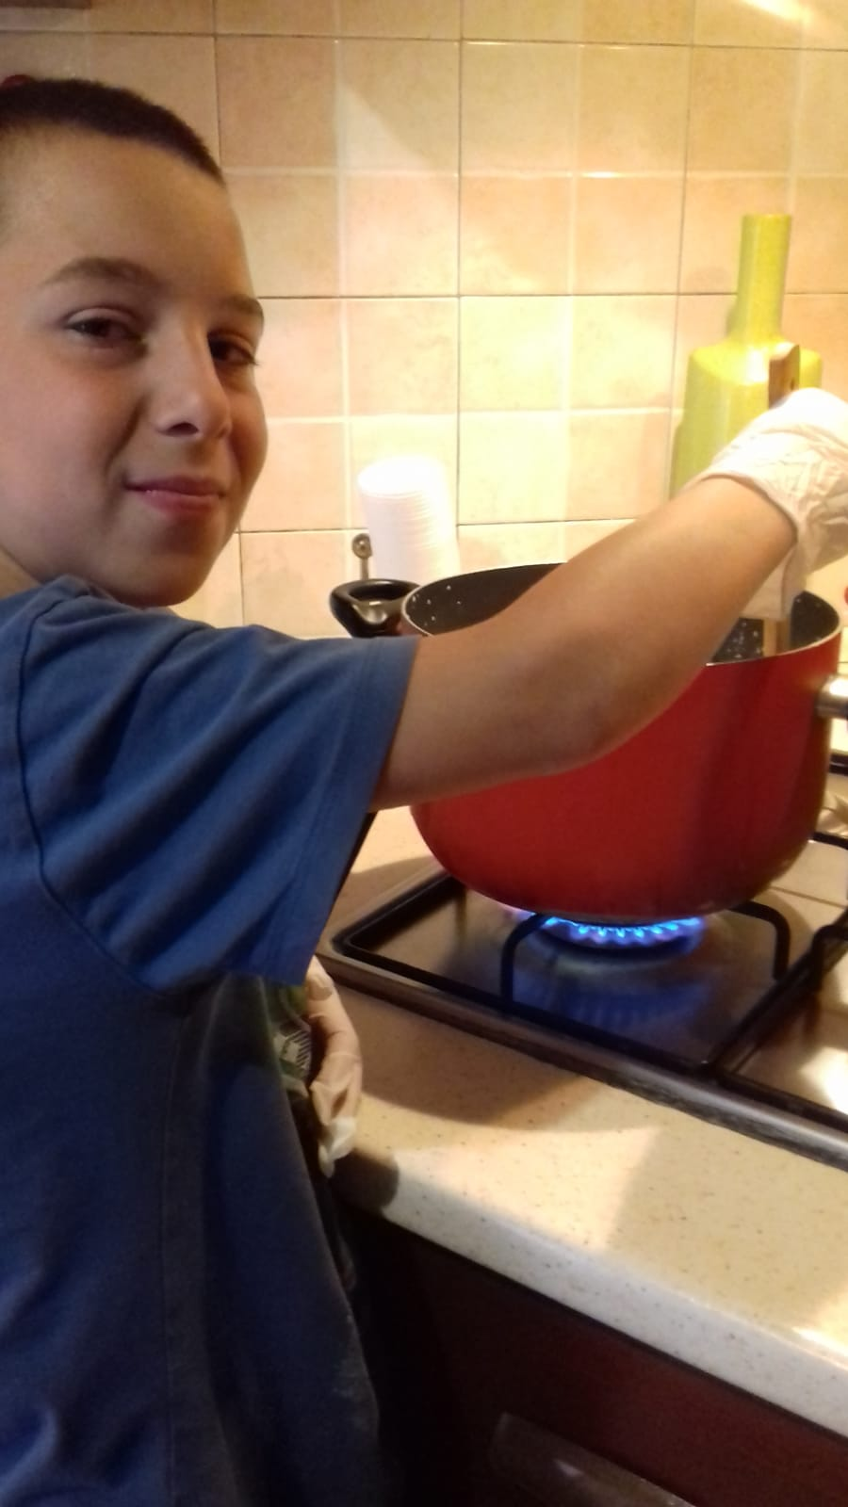
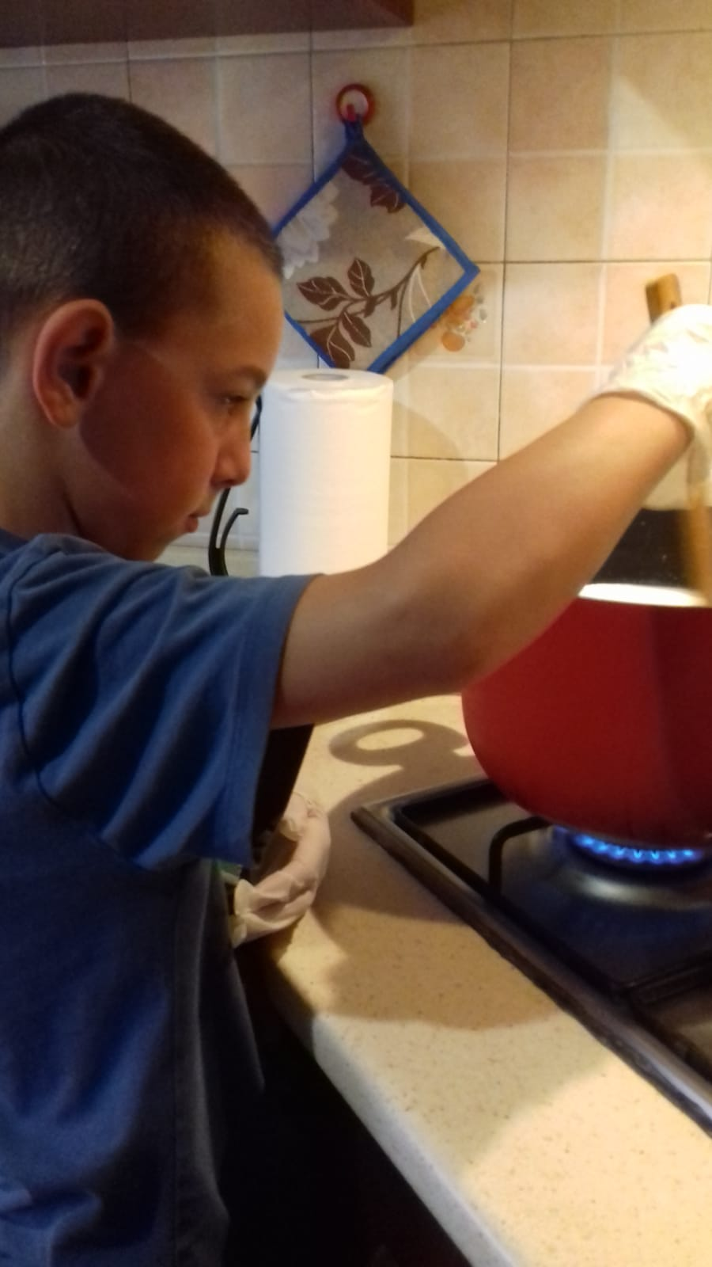

Slide 3
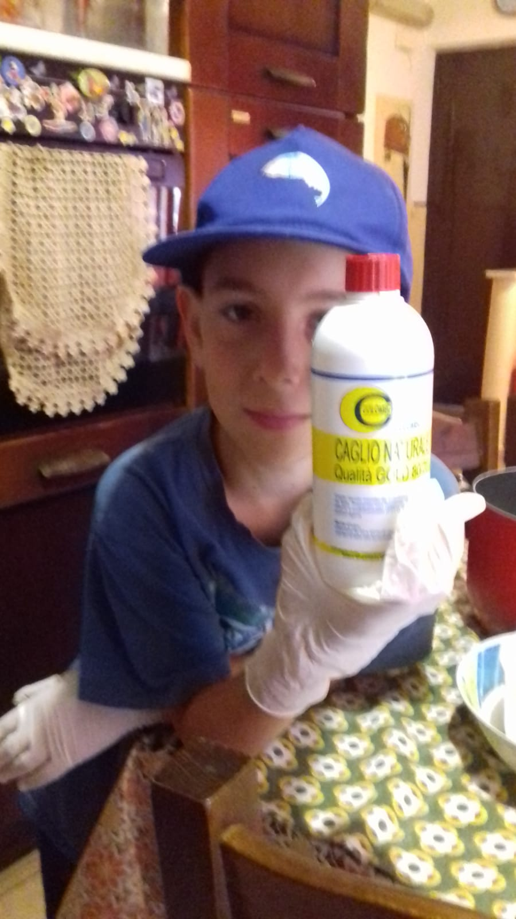

Slide 4
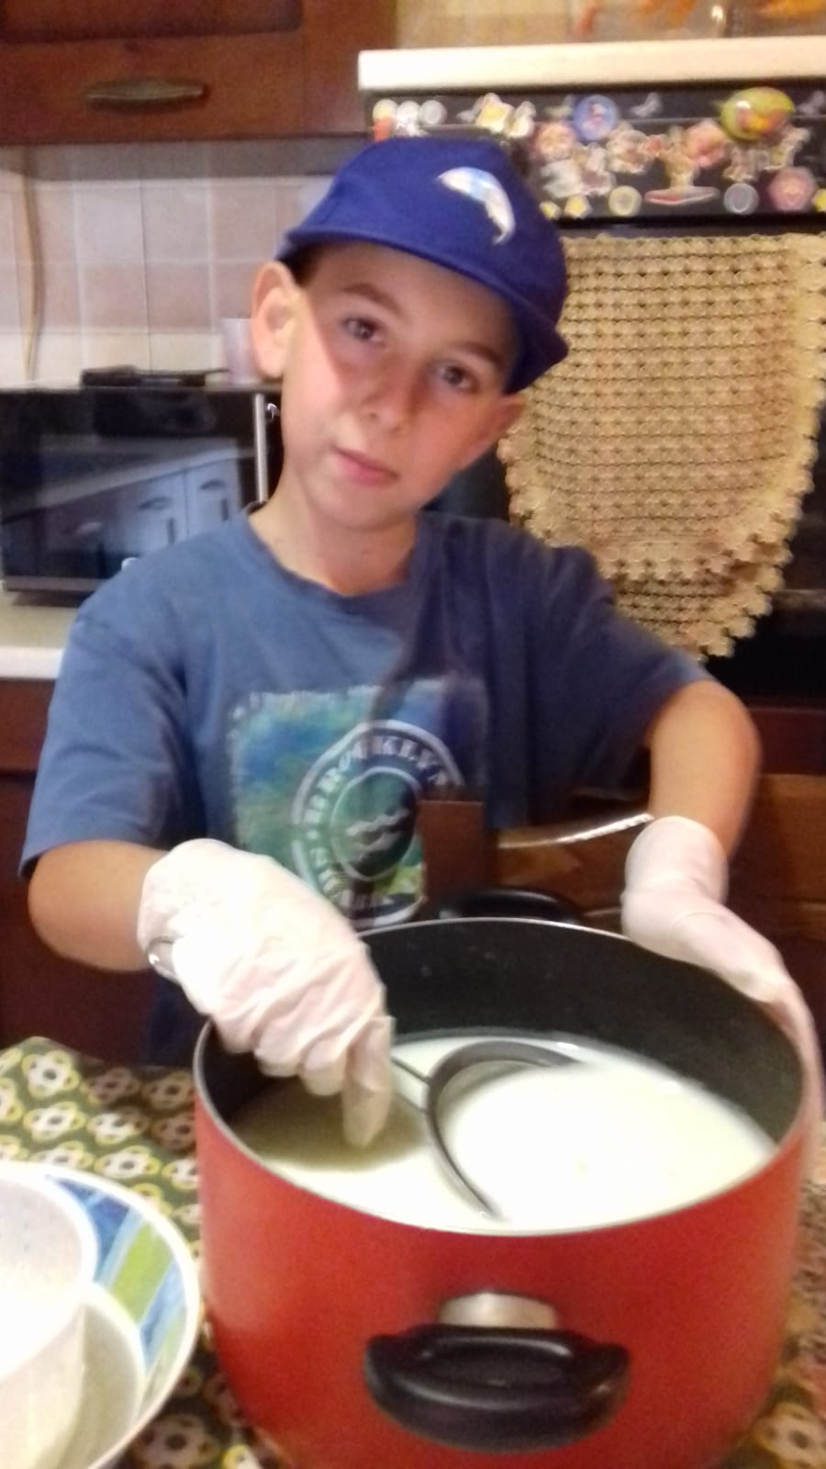
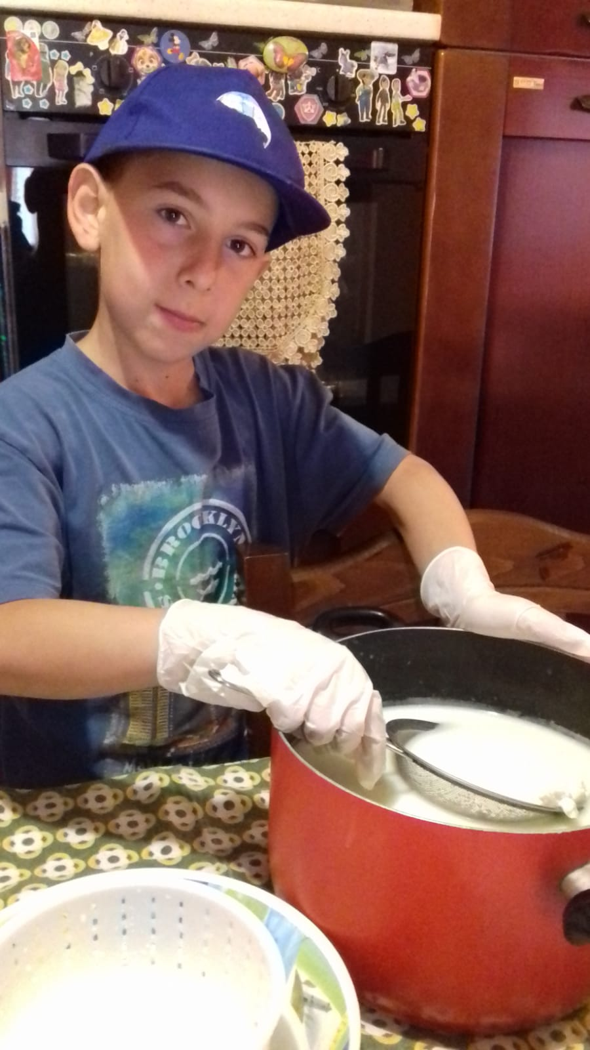

Slide 5
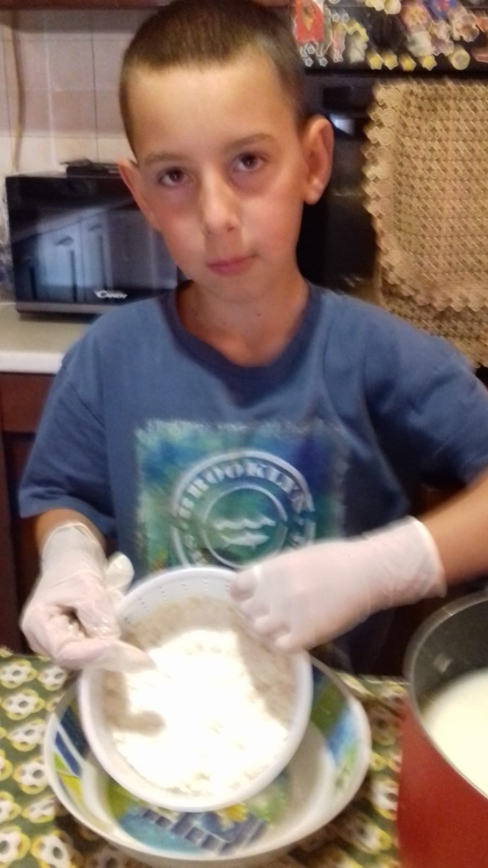
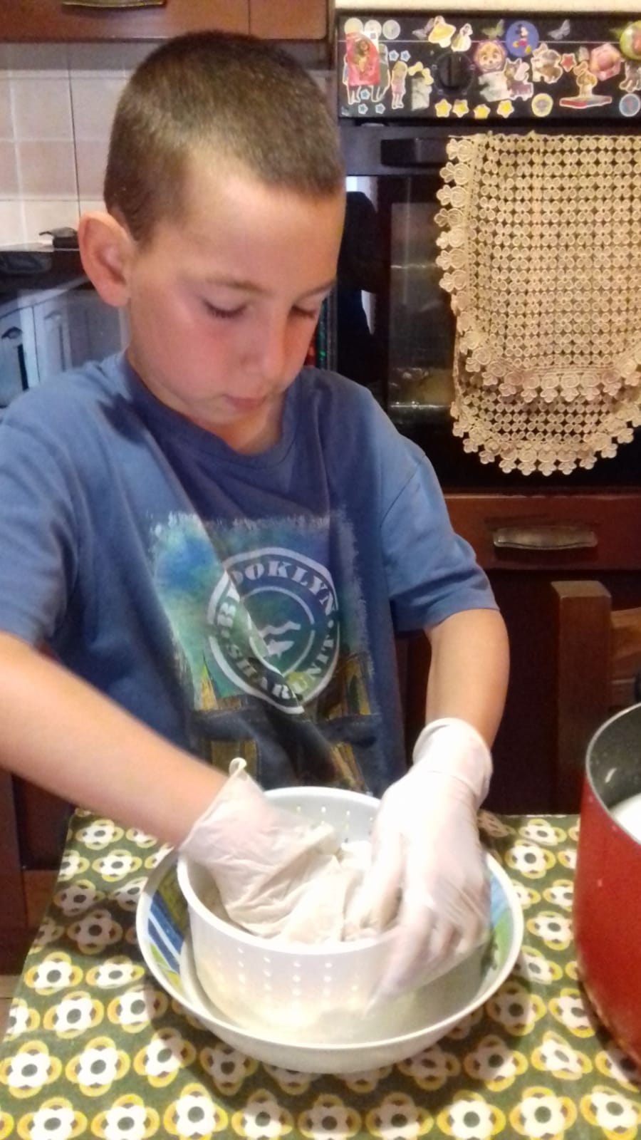

Slide 6
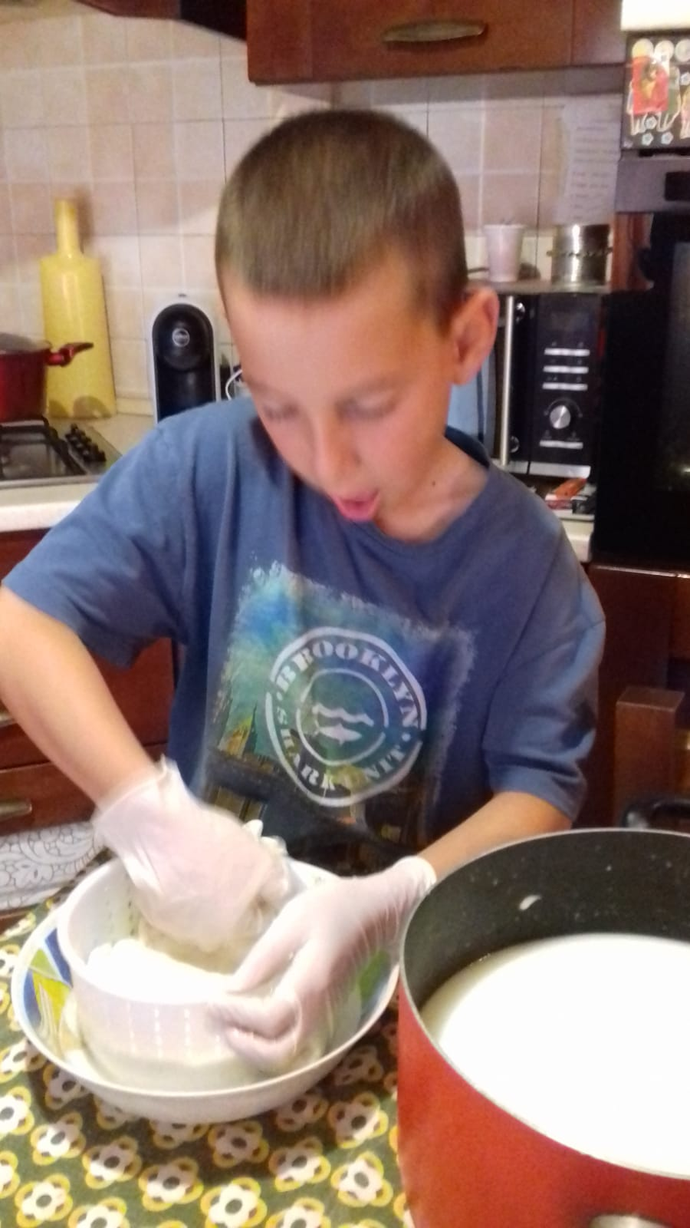
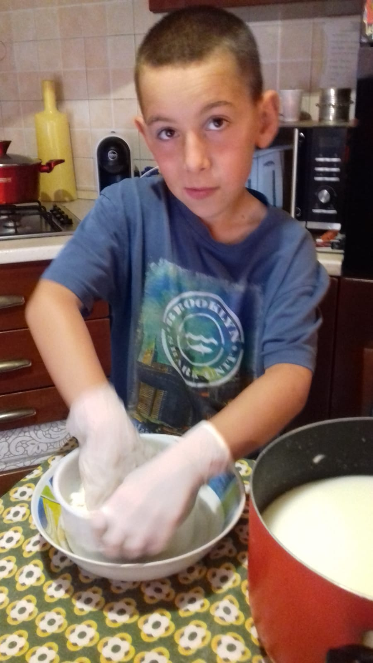

Slide 7
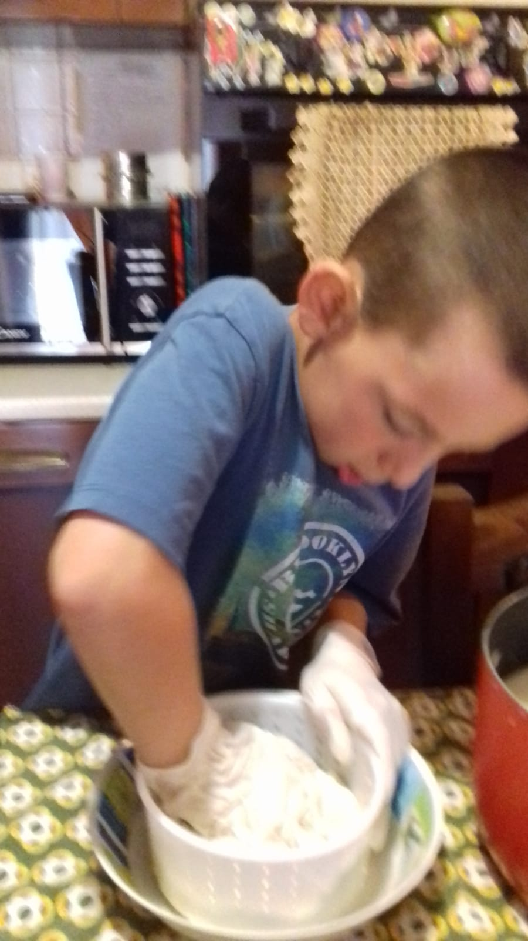
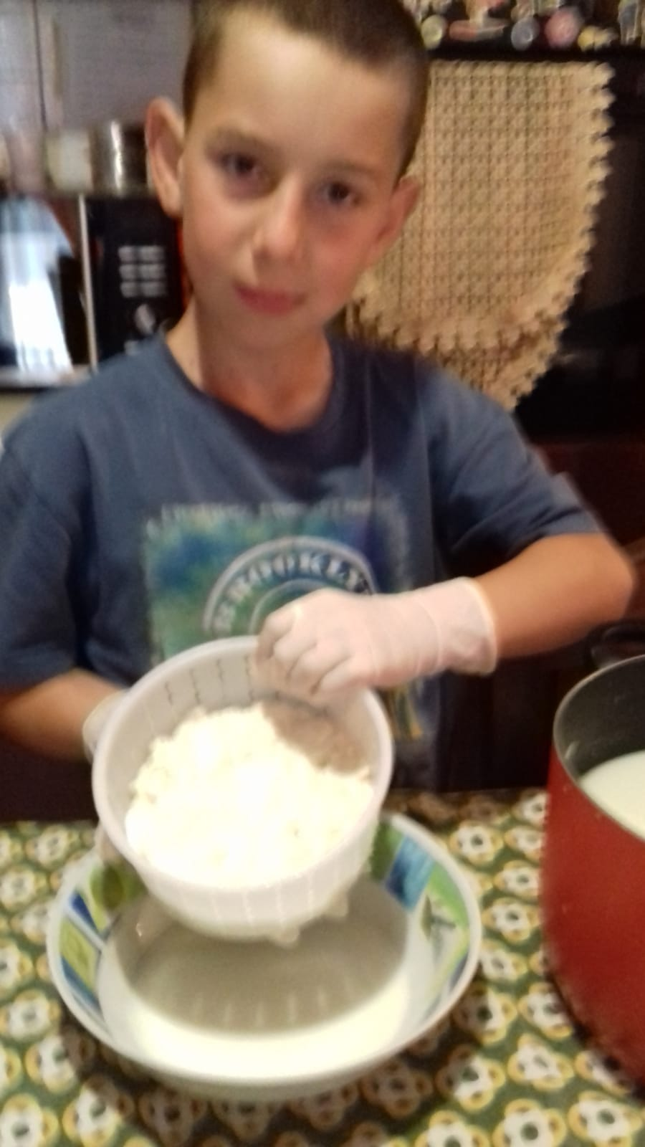

Slide 8
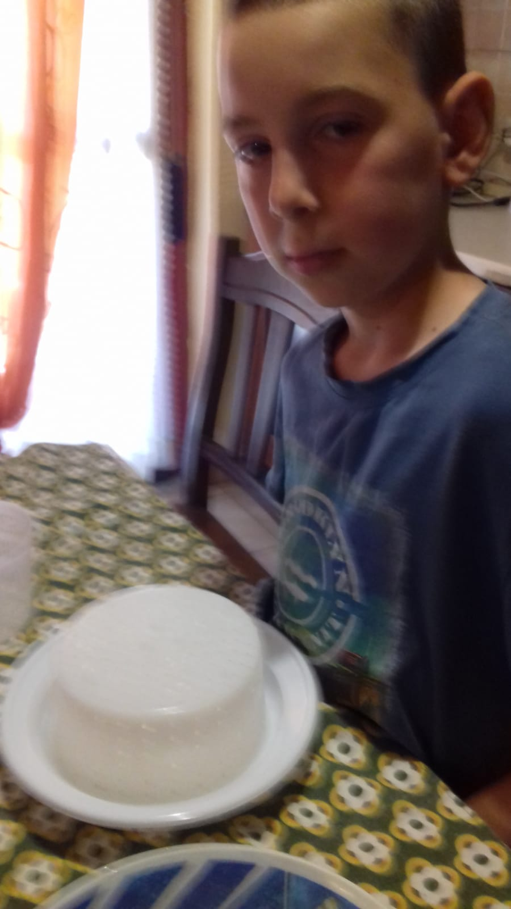

Slide 9
Le finalità di questo progetto sono state quelle di privilegiare il desiderio dell’alunno, di valorizzare il fare osservazione diretta,l’apprendimento per scoperta partendo dalla realtà che lo circonda.
Classe V E

